Slide 1


基于互联网技术的
心理学实验编程
Web-Based Psychological Experimental Programming

Slide 2
上节回顾：html, CSS, Javascript基本语法
布局、颜色
大小、风格
<p>段落</p>
结构
id
元素
三种方式
定义、触发
class
属性
style
html
CSS
Javascript
<title> <meta> <link>
<head>
页面
定义
Jquery
<style>
<body>
<div> <p> <img> <h1>
<a> <botton> <form>
· 内联样式
· 内部样式表
· 外部引用文件
<script>
Notes:
回顾一下上节课的内容

Slide 3
上节回顾：应用Bootstrap框架编写网页
Step1. bootstrap CSS文件引用
栅格布局
固定布局
流式布局
Step2. Jquery JS
文件引用
引用bootstrap框架
列表、表格
输入框、按钮、
图片、文本域
基本CSS元素
Step2. bootstrap JS
文件引用
使用bootstrap框架
组件
导航栏
下拉菜单
轮播图、Hero
Javascript事件
Notes:
回顾一下上节课的内容

Slide 4
静态网页编程
HTML+CSS+JS
基于互联网的心理学实验编程
基于互联网
调查数据收集
基于互联网
实验数据收集
Qualtrics
Inquisit Web
Notes:
回顾一下上节课的内容

Slide 5


Qualtrics在线调查系统
1
网络基础 & WEB 编程入门
2
Inquisit 初阶：软件逻辑与基本语法
3
Inquisit 进阶：编制完整的实验程序
4
Inquisit 高阶：随机化与网络施测
在线实验与在线调查系统架设实例
5

Slide 6
本节内容概览：
PART1：Inquisit基础
Inquisit语言特点与优势
安装与激活
PART2：Inquisit基本语法
Inquisit设计逻辑
Inquisit基本语法结构
PART3：Inquisit编程实例
奇偶判断任务
Notes:
回顾一下上节课的内容

Slide 7

PART 1
Why Inquisit？
主要特点与功能：
设计、生成、运行实验和收集数据，方便快捷
可以编制在线实验程序，通过网络加密进行数据收集
应用于心理测量和实验的广泛领域，尤其是IAT实验
编程语言简单，通过编程更加熟悉实验程序，锻炼程序思维，为更加高级的编程技术做好准备
有庞大的资源库，成熟的实验案例程序，稍加调整就能达到你的实验需求

Slide 8

PART 1
Inquisit
Millisecond Software（http://www.millisecond.com） 公司开发的一款用于心理测量和实验的生成软件，通过调用已有的实验脚本或自行编程可有效执行广泛的心理学测量及实验。
心理学部购置了Inquisit Lab 4 Department license
账号：hsypsy_exp@163.com
密码：2018inquisit
切勿外传！！！
Notes:
当前心理学院购买了Inquisit Lab 4.X Department版本的永久版权，可免费供大家使用，但切勿外传。

Slide 9
Inquisit 的安装、激活与界面简介
①登录：
打开网站 http://www.millisecond.com，点击右上角sign in, 账号为你的邮箱，初次使用时请打开邀请邮件里的链接进行密码设置。
②下载：
点击 register inquisit 跳转到下载页面，下载对应Windows版本或者Mac版本的Inquisit Lab 4。
③安装：
Windows 双击下载的EXE安装包即可完成安装，Mac 点击下载的PKG文件即可完成安装，安装完成后会跳出注册对话框。
④激活：
在跳出的激活对话框中会出现对应的机器码，要求输入激活码。这个时候回到 register inquisit 网站页面，将激活对话框中出现的机器码复制到网页对应框中，点击注册激活，会出现一行字符（激活码），将激活码复制粘贴到激活对话框中，即可完成注册激活。
⑤使用：
安心享用你的正版Inquisit Lab 4 吧！

Slide 10
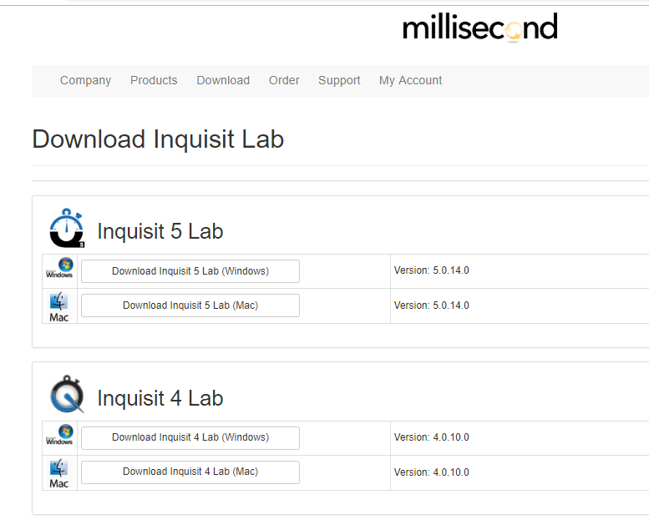
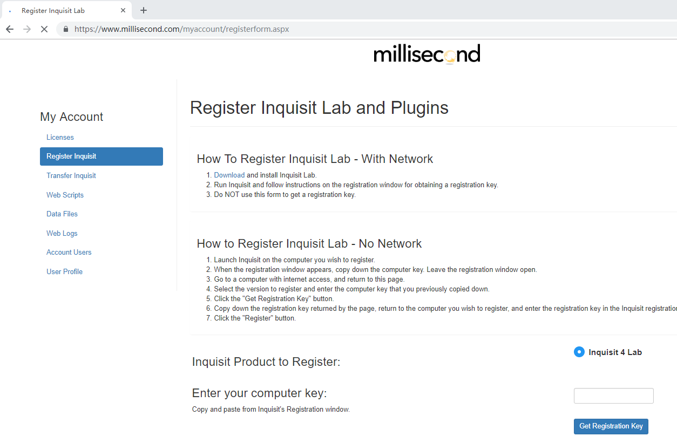

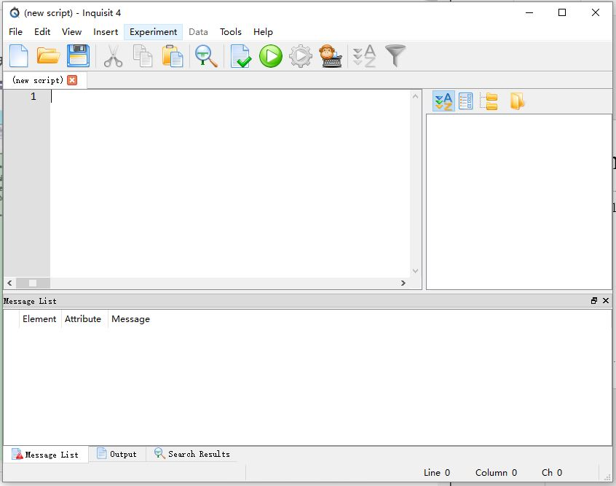
PART 1
Inquisit 界面
脚本编辑区
对象浏览区
程序互动区

Slide 11
PART 2
Inquisit 设计逻辑
Experiment (实验): 定义一系列区块的呈现顺序与反应逻辑
Block (区块): 定义一系列试次的呈现顺序与反应逻辑
Trial (试次): 定义一系列刺激对象呈现的时序与反应逻辑
Stimulus (刺激): 定义文件格式：大小、位置、颜色等属性
Items (内容):定义文件列表与索引

Slide 12
PART 2
Inquisit 设计逻辑
Experiment
Block
Trial
Stimulus
Item
Experiment
Block 1
Block 2
Block 3
Trial 1
Trial 1
Trial 1
Stimulus 1
Item 1
Item 2
Stimulus 2
Trial 2
Trial 2
Trial 2
Notes:
接下来，我们看一下 Inquisit 软件，以及 Inquisit是如何实现科学心理学实验方法需求的。

Slide 13
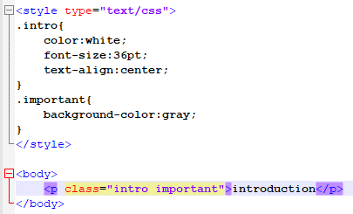
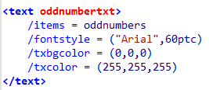
<style>
.类别{
属性名1:属性值;
属性名2：属性值;
…
属性名N:属性值;}
</style>
<元素名A class=“类别”>
<元素名B>…</元素名B>
</元素名A>
Inquisit 语法结构 ：与html比较
<对象类别 对象名>
/属性名1 = 属性值
/属性名2 = 属性值
…
/属性名N = 属性值
</对象类别>
Inquisit 语法结构
html 语法结构

Slide 14
Inquisit 语法结构
模块 | 功能 | 语法
Experiment | 定义一个实验对象，并在该实验中调用需要运行的Block | <expt> 属性加入Block </expt>
Block | 定义一个Block，设置Block属性（如屏幕背景颜色，Block完成后呈现的汇总反馈信息等），关键是调用Trials | <block> 属性加入trials </block>
Trial | 定义一个Trial, 设置Trial属性（如刺激呈现前的延迟时间，有效的按键和正确的反应键，刺激呈现的顺序和位置等），关键是调用Stimulus. | <trial> 属性加入text </trial>
Stimulus | 定义一个刺激，可以是文本刺激，图片刺激，也可以是声音刺激或视频刺激，设置刺激呈现的格式，位置等属性，关键是设置或调用内容条目 | <text> 属性加入items </text>
Item | 定义一个内容列表，供Stimulus调用和设定格式 | <item>加入内容列表</item>

Slide 15
PART 3
Inquisit Web 实例：奇偶判断任务
任务描述：屏幕中央出现1-8之间的某个数字，要求被试判断是奇数还是偶数，如果是奇数则按“F”键，如果是偶数则按“J”键。要求被试判断16次，奇数和偶数随机呈现，但均为8次。
实验程序刻画：首先呈现指导语，如果被试看完指导语之后按任意键开始实验任务；然后，呈现16个trial，每个trial中随机呈现一个数字，被试看到数字之后进行按键反应，当前trial结束并进入下一个trial，直至16个trial全部呈现。

Slide 16
PART 3
Inquisit Web 实例：奇偶判断任务
5
4
7
1
F键 J键
16 Trial
随机呈现

Slide 17
PART 3
Inquisit Web 实例：奇偶判断任务
指导语文字刺激
一个内容条目
指导语
一个trial
实验
按钮说明文字刺激
一个内容条目
八个奇数trial
奇数数字文字刺激
四个内容条目
奇偶判断
八个偶数trial
四个内容条目
偶数数字文字刺激
Experiment Block Trial Stimulus Item

Slide 18
PART 3
Inquisit Web 实例：奇偶判断任务
Inquisit 编程宝典：自上而下的思考，自下而上的编程
定义呈现内容 (4 items)：指导语item, 提示开始按钮item，奇数item，偶数item
定义刺激呈现形式（4 stimulus）：指导语呈现形式，提示开始按钮呈现形式，奇数刺激呈现形式，偶数刺激呈现形式。
定义试次（3 trials）：指导语trial，奇数trial，偶数trial
定义区块（2 blocks）: 指导语block，奇偶数判断block
定义实验（1 experiment）：奇偶判断实验。

Slide 19
PART 3
Inquisit Web 实例：奇偶判断任务
让我们一起来编写第一个Inquisit程序吧！

Slide 20
Inquisit Web 实例：奇偶判断任务
定义呈现内容（4 items）：指导语item, 提示开始按钮item，奇数item，偶数item
// 定义刺激呈现的内容列表，item定义
=================================================================================<item instruction>
/1 = "请将左数和右手的食指分别放在键盘的“F”键和“J”键上；在屏幕的中央会随机出现1~8之间的数字，请判断数的奇偶；如果是奇数（1,3,5,7）请按“F”键，如果是偶数（2,4,6,8）请按“J”键。"
</item>
<item any>
/1 = "请按任意键开始实验“
</item>

Slide 21
Inquisit Web 实例：奇偶判断任务
定义呈现内容（4 items）：指导语item, 提示开始按钮item，奇数item，偶数item
// 定义刺激呈现的内容列表，item定义
=================================================================================
<item oddnumbers>
/1 = "1"
/2 = "3"
/3 = "5"
/4 = "7“
</item>
<item evennumbers>
/1 = "2"
/2 = "4"
/3 = "6"
/4 = "8"
</item>

Slide 22
Inquisit Web 实例：奇偶判断任务
定义刺激呈现形式（4 stimulus）：指导语呈现形式，提示开始按钮呈现形式，奇数刺激呈现形式，偶数刺激呈现形式
// 定义刺激呈现的方式，text定义
=================================================================================
<text instructiontxt>
/items = instruction
/fontstyle = ("宋体", 4pct)
/txbgcolor = (0,0,0)
/txcolor = (255,255,255)
/size = (1300,800)
/hjustify = left
</text>
<text oddnumbertxt>
/items = oddnumbers
/fontstyle = ("Arial",60ptc)
/txbgcolor = (0,0,0)
/txcolor = (255,255,255)
</text>
<text evennumbertxt>
/items = evennumbers
/ fontstyle = ("Arial",60ptc)
/txbgcolor = (0,0,0)
/txcolor = (255,255,255)
</text>
<text anykeytxt>
/items = any
/vposition = 70 pct
/fontstyle = ("宋体", 24pt)
/txcolor = (255,0,0)
/txbgcolor = (transparent)
</text>

Slide 23
Inquisit Web 实例：奇偶判断任务
定义刺激呈现形式（4 stimulus）：指导语呈现形式，提示开始按钮呈现形式，奇数刺激呈现形式，偶数刺激呈现形式。
// 定义刺激呈现的方式，text定义
=================================================================================
<text oddnumbertxt>
/items = oddnumbers
/fontstyle = ("Arial",60ptc)
/txbgcolor = (0,0,0)
/txcolor = (255,255,255)
</text>
<text evennumbertxt>
/items = evennumbers
/ fontstyle = ("Arial",60ptc)
/txbgcolor = (0,0,0)
/txcolor = (255,255,255)
</text>

Slide 24
Inquisit Web 实例：奇偶判断任务
定义试次（3 trials）：指导语trial，奇数trial，偶数trial
// 定义trials，定义有效的按键反应，正确的按键反应，刺激呈现顺序等信息
=================================================================================<trial instruction>
/validresponse = (anyresponse)
/stimulusframes = [1=instructiontxt,anykeytxt]
/recorddata = false
</trial>

Slide 25
Inquisit Web 实例：奇偶判断任务
定义试次（3 trials）：指导语trial，奇数trial，偶数trial
// 定义trials，定义有效的按键反应，正确的按键反应，刺激呈现顺序等信息
=================================================================================
<trial evennumbertrial>
/pretrialpause = 500
/validresponse = ("F","J")
/correctresponse = ("J")
/stimulusframes = [1 = evennumbertxt]
</trial>
<trial oddnumbertrial>
/pretrialpause = 500
/validresponse = ("F","J")
/correctresponse = ("F")
/stimulusframes = [1 = oddnumbertxt]
</trial>

Slide 26
Inquisit Web 实例：奇偶判断任务
定义区块（2 blocks）: 指导语block，奇偶数判断block
//定义blocks,定义属性信息，加入trails
=================================================================================<block instructionblk>
/screencolor = (0,0,0)
/trials = [1 = instruction]
</block>
<block oddevenblk>
/screencolor = (0,0,0)
/blockfeedback = (meanlatency,correct)
/trials = [1-16 = noreplace(oddnumbertrial, evennumbertrial)]
</block>

Slide 27
Inquisit Web 实例：奇偶判断任务
定义实验（1 experiment）：奇偶判断实验
//定义experiment, 加入blocks
=================================================================================<expt>
/ blocks = [1 = instructionblk; 2 = oddevenblk]
</expt>

Slide 28
PART 3
Inquisit 编程技巧
代码提示功能
如何获取帮助（Help文档）
快速检查代码错误（Monkey）
程序中途退出（Ctrl + Q）
参考丰富的Inquisit代码库
https://www.millisecond.com/download/library/

Slide 29

补充扩展
GitHub：一个强大的版本控制工具
强烈推荐Git简洁教程：
https://guides.github.com/activities/hello-world/
Notes:
接下来，我们看一下 Inquisit 软件，以及 Inquisit是如何实现科学心理学实验方法需求的。

Slide 30
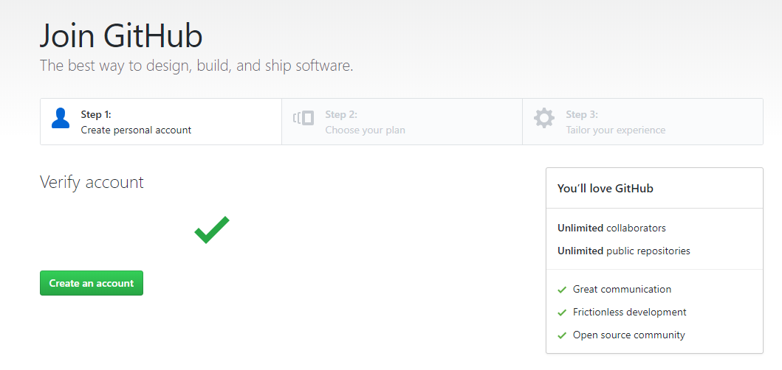
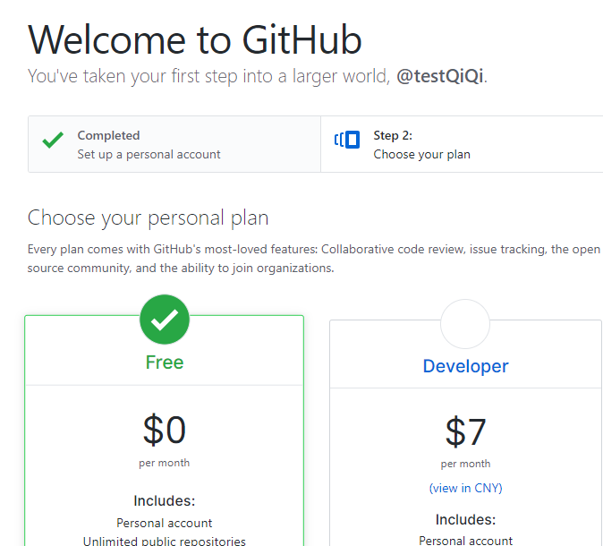
注册GitHub账号并登录
在Git网站注册账号（https://github.com/)，选择免费账户即可
登录Git网站
GitHub关键概念
仓库(Repository)：通常我们为一个单独的项目建立一个仓库
分支(Branch)：默认分支为master(主分支)；当需要修改项目内容，可建立一个新的分支
合并请求(Pull request)：向主分支发出请求：将当前修改内容加入主分支
合并(Merge):将其它分支修改的内容合并到主分支（master）
Notes:
接下来，我们看一下 Inquisit 软件，以及 Inquisit是如何实现科学心理学实验方法需求的。

Slide 31
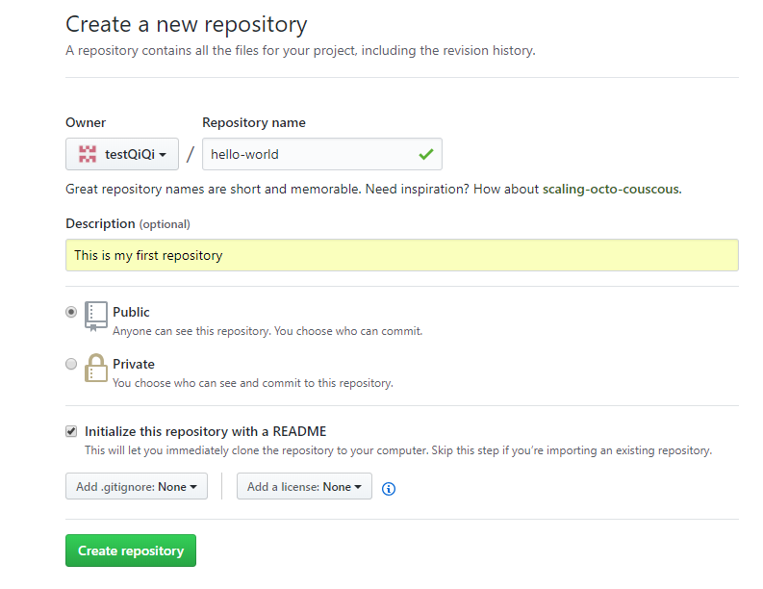
Hello GitHub：一个使用Git的基础案例
Step 1. 创建Git仓库（Repository）
单击Github主页右上角+号，选择New Repository
命名你的仓库为：hello-world
写一段简单的介绍
选择：Initialize this repository with a README
单击 Create repository
强烈推荐Git简洁教程：
https://guides.github.com/activities/hello-world/
Notes:
接下来，我们看一下 Inquisit 软件，以及 Inquisit是如何实现科学心理学实验方法需求的。

Slide 32
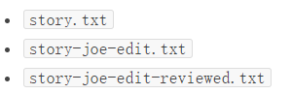
Hello GitHub：一个使用Git的基础案例
Step 2. 创建一个分支（Branch）
分支是做什么的？
分支：Branching is the way to work on different versions of a repository at one time.
默认分支：master
创建其它分支的目的：进行不同版本的测试和内容编辑
创建其它分支时：是master当前版本的一个拷贝，之后在其它分支的编辑与主分支互不影响
原理类似于：我们经常为同一文档的不同版本分别进行存档：
当我们确定当前分支的更改内容是合理的之后，则选择合并（merge）进主分支（master），
从而完成对内容的更新。
Notes:
接下来，我们看一下 Inquisit 软件，以及 Inquisit是如何实现科学心理学实验方法需求的。

Slide 33
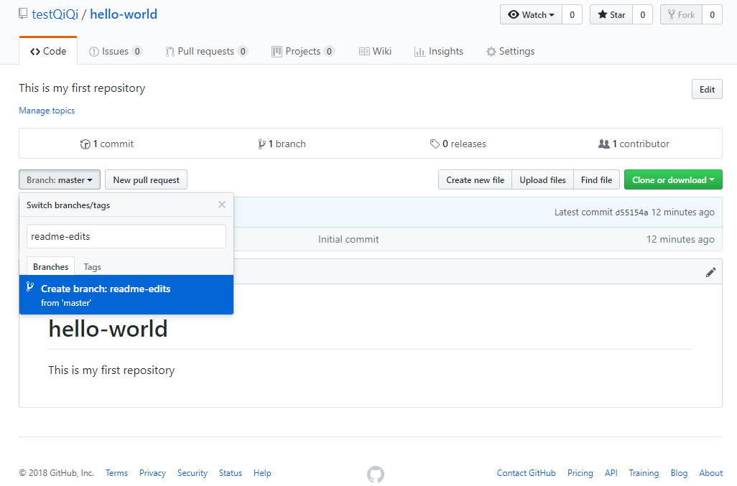
Hello GitHub：一个使用Git的基础案例
Step 2. 创建一个分支（Branch）
进入刚才创建的仓库hello-world
单击正上方 Branch : master 的下拉选项
敲入新分支的名字：readme-edits
单击：Create branch 蓝色按钮
现在你就拥有master和readme-edits
两个branch了！
Notes:
接下来，我们看一下 Inquisit 软件，以及 Inquisit是如何实现科学心理学实验方法需求的。

Slide 34
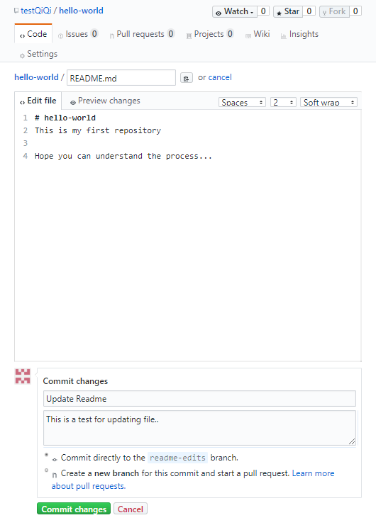

Hello GitHub：一个使用Git的基础案例
Step 3. 改变仓库内容并提交（Commits）
提交(commits) : 即保存你在git仓库中的修改
每次进行commit建议写清楚修改说明
单击进入readme-edits分支
单击Readme.md文件（md是markdown格式文本）
单击文件框右上角 图标进行内容编辑（比如添加一行文字）
单击绿色：Commit changes 按钮
现在，readme-edits分支里的Readme.md文件内容已经和master
分支中Readme.md文件的内容不一样了！
Notes:
接下来，我们看一下 Inquisit 软件，以及 Inquisit是如何实现科学心理学实验方法需求的。

Slide 35
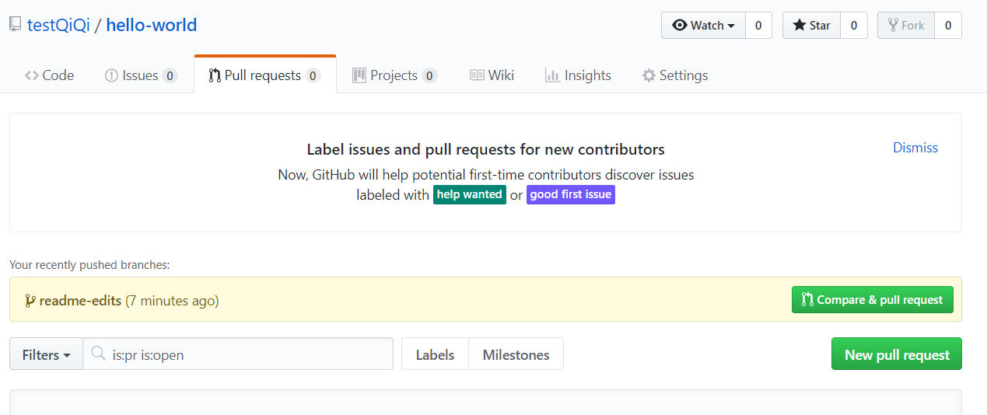
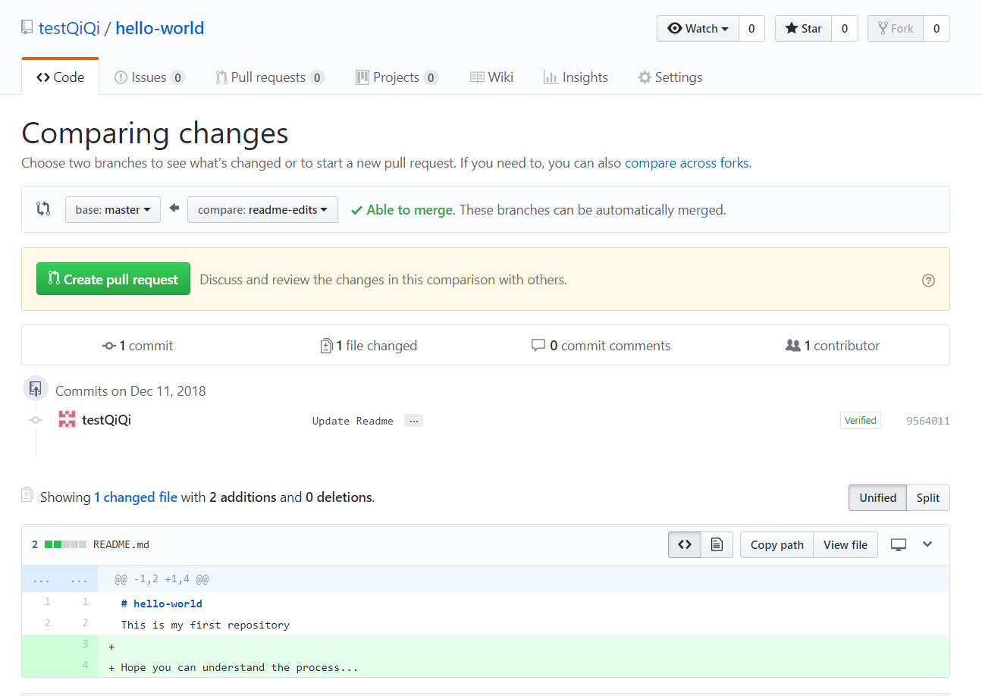
Hello GitHub：使用Git的基础案例
Step 4. 打开合并请求（Pull and request）
Pull and request: the heart of collaboration on GitHub
作用：显示当前两个分支内容差别（如组员审核修改是否合理）
当你提交(Commit)修改之后，则可以进行Pull and request
单击Pull request选项卡
单击绿色按钮： New pull request
在Comparing changes区域，选择待比较的两个分支
单击绿色按钮：Create pull request
添加 对于本次pull request的说明
Notes:
接下来，我们看一下 Inquisit 软件，以及 Inquisit是如何实现科学心理学实验方法需求的。

Slide 36
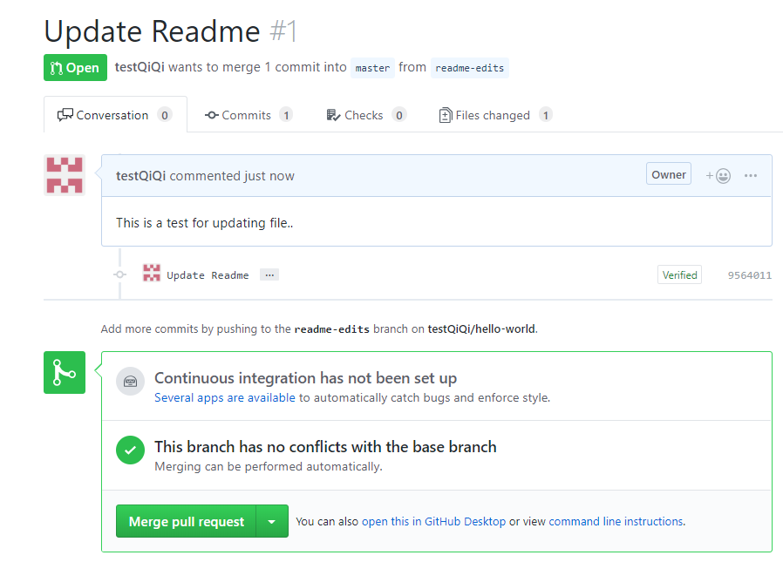
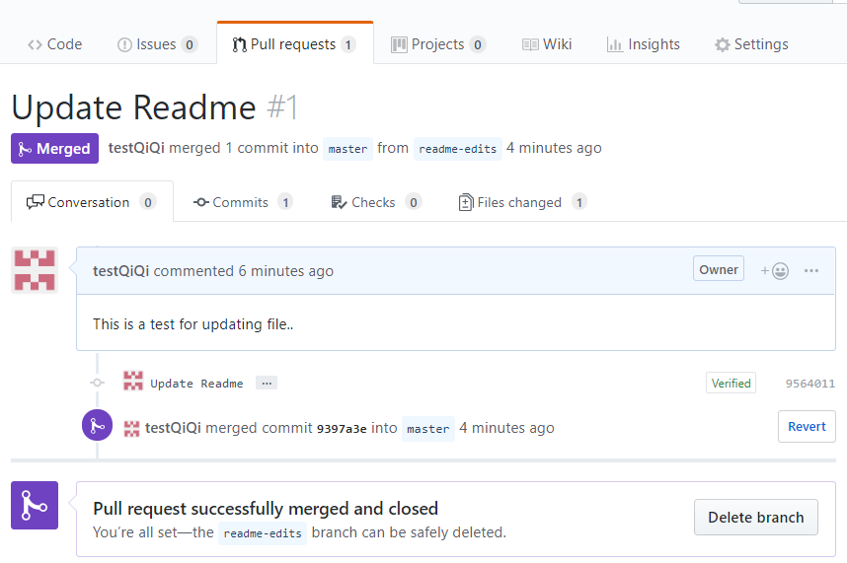
Hello GitHub：使用Git的基础案例
Step 5. 执行合并请求（Merge your pull request）
最后一步：将对于readme-edits分支的修改合并到master分支!
单击绿色按钮：Merge pull request
单击绿色按钮：Confirm merge
单击Delete branch按钮：
现在可以删掉 readme-edits分支了
它的使命已经完成啦！
Notes:
接下来，我们看一下 Inquisit 软件，以及 Inquisit是如何实现科学心理学实验方法需求的。

Slide 37

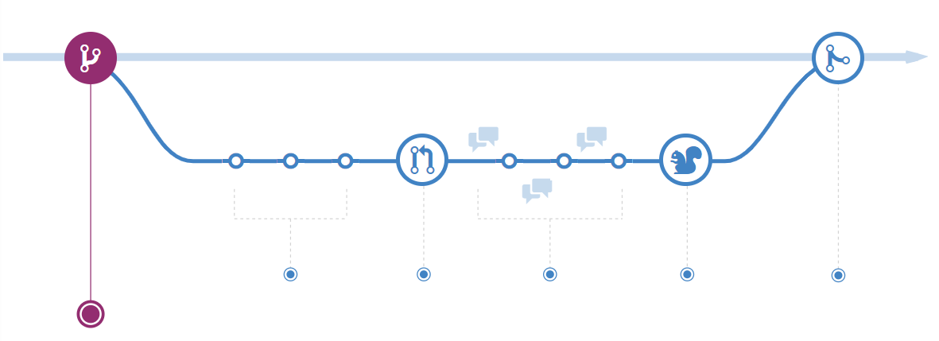
5分钟 理解GitHub工作流
STEP1. 创建一个分支（Create a Branch）
Notes:
接下来，我们看一下 Inquisit 软件，以及 Inquisit是如何实现科学心理学实验方法需求的。

Slide 38
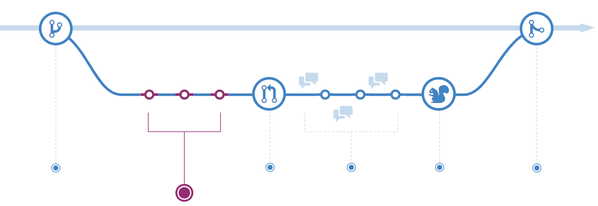
5分钟 理解GitHub工作流
STEP2. 提交修改（Add Commits）
Notes:
接下来，我们看一下 Inquisit 软件，以及 Inquisit是如何实现科学心理学实验方法需求的。

Slide 39
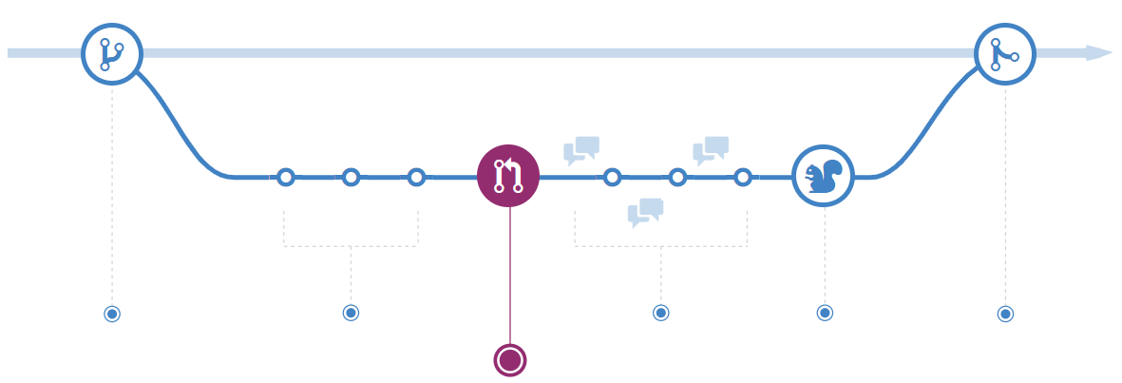
5分钟 理解GitHub工作流
STEP3. 发起合并请求（Open a Pull Request）
Notes:
接下来，我们看一下 Inquisit 软件，以及 Inquisit是如何实现科学心理学实验方法需求的。

Slide 40
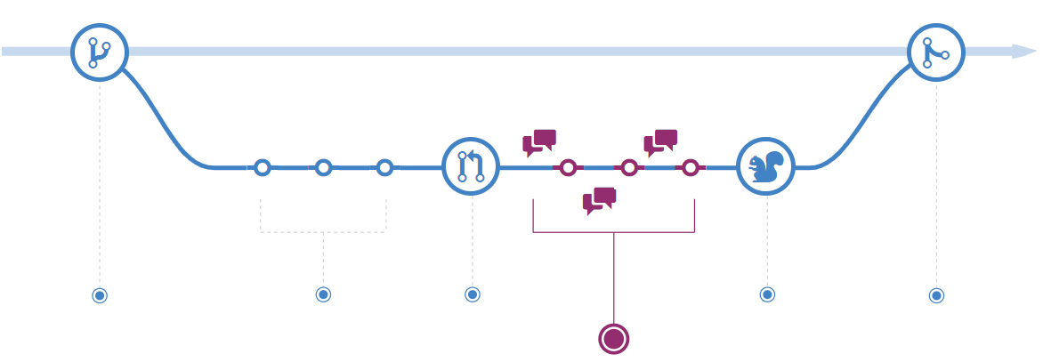
5分钟 理解GitHub工作流
STEP4. 讨论并检查你的代码（Discuss and Review）
Notes:
接下来，我们看一下 Inquisit 软件，以及 Inquisit是如何实现科学心理学实验方法需求的。

Slide 41
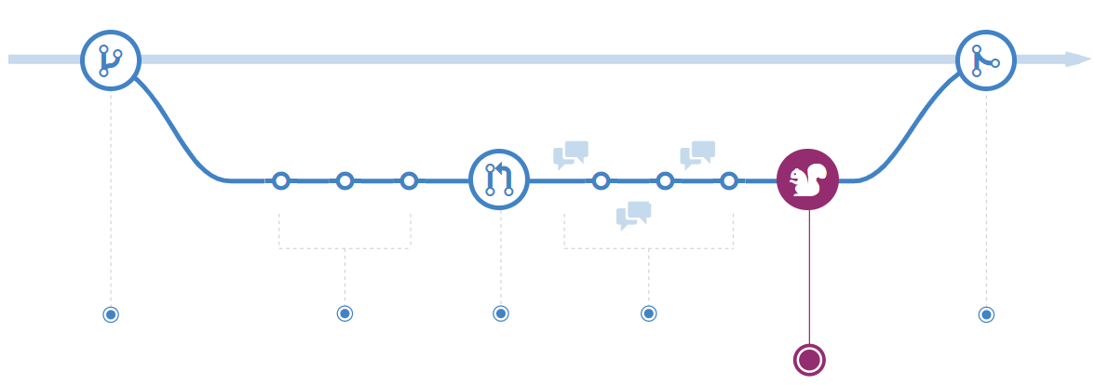
5分钟 理解GitHub工作流
STEP5. 合并前的测试（Deploy）
Notes:
接下来，我们看一下 Inquisit 软件，以及 Inquisit是如何实现科学心理学实验方法需求的。

Slide 42
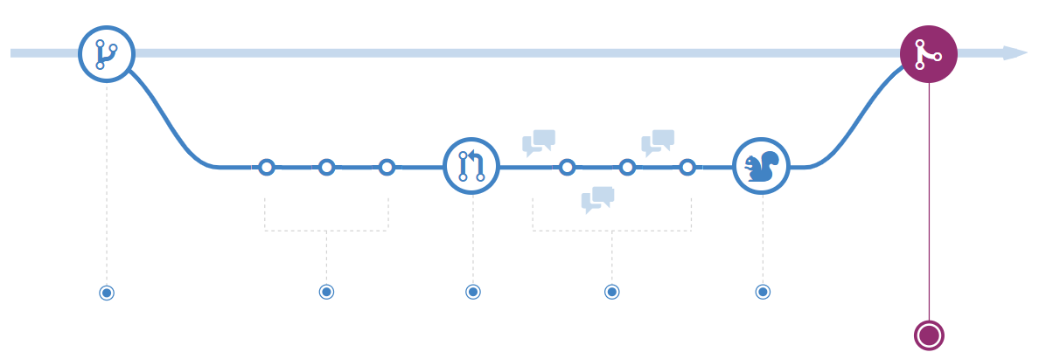
5分钟 理解GitHub工作流
STEP6. 合并到master分支（Merge）
Notes:
接下来，我们看一下 Inquisit 软件，以及 Inquisit是如何实现科学心理学实验方法需求的。

Slide 43
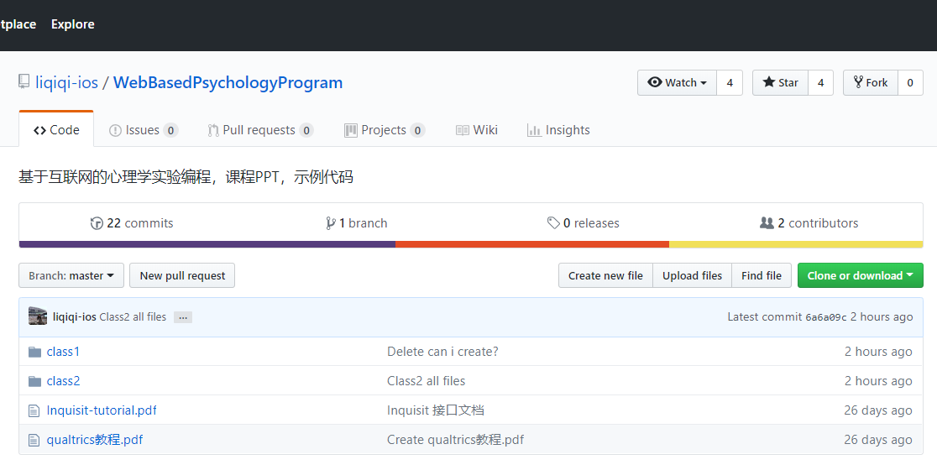
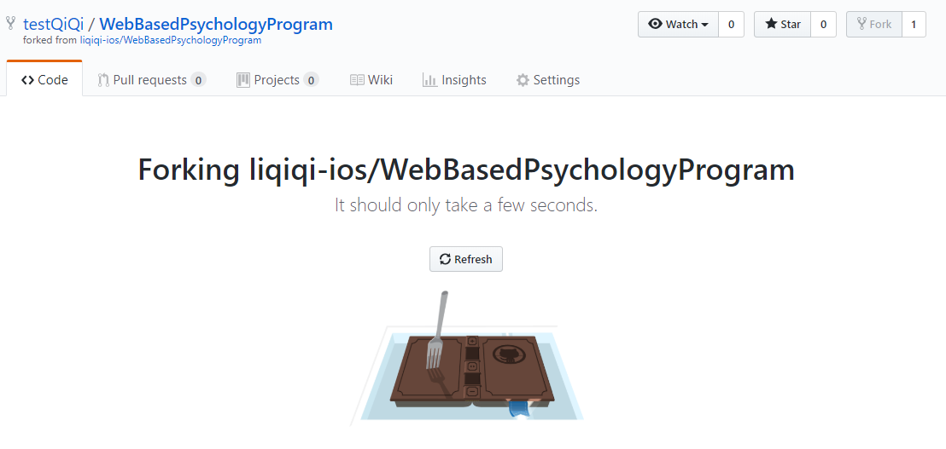
扩展：GitHub简易使用说明
3. 如何同步课程项目到自己的GitHub账号
Step1. “Folk”课程项目仓库到自己的Git主页
课程项目链接：
https://github.com/liqiqi-ios/WebBasedPsychologyProgram.git
登录自己的github账号，并打开以上课程项目链接
单击右上角，Folk图标
发现自己的主页成功出现了课程项目当前版本的仓库
Notes:
接下来，我们看一下 Inquisit 软件，以及 Inquisit是如何实现科学心理学实验方法需求的。

Slide 44
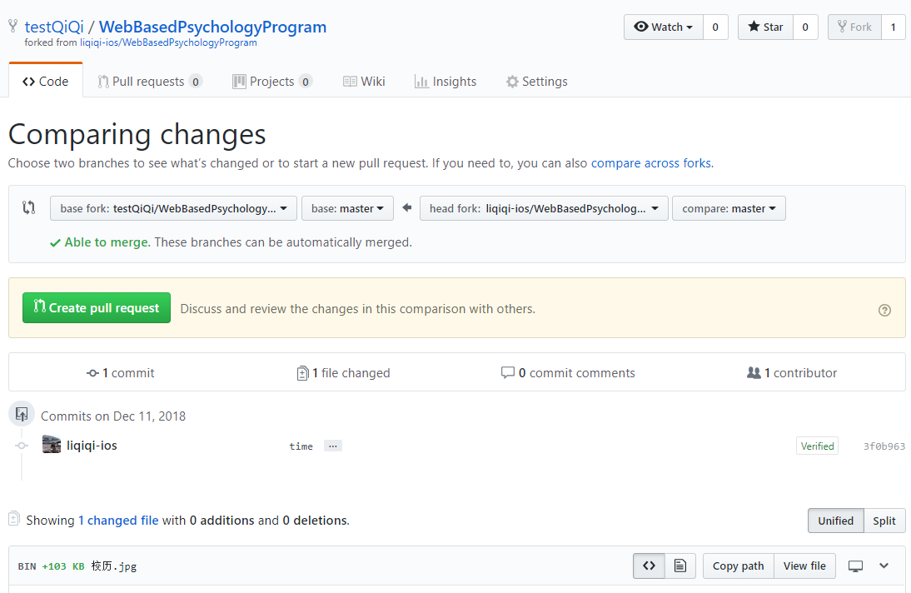
扩展：GitHub简易使用说明
Step2. 通过比较Folk路径的内容与自己Git仓库的差别，进行更新
单击Pull requests 选项
单击new pull request
在Comparing changes中：
base fork选择自己的当前仓库
head fork选择课程更新后的仓库
单击Create pull request
添加 pull说明
单击 Merge pull request
单击 Confirm merge
查看自己的仓库：
发现更新的课程内容成功同步过来！
注：在团队合作开发项目时，可以向你所Folk的项目提出 Pull Request，以将你的更改合并到该项目中
Notes:
接下来，我们看一下 Inquisit 软件，以及 Inquisit是如何实现科学心理学实验方法需求的。

Slide 45
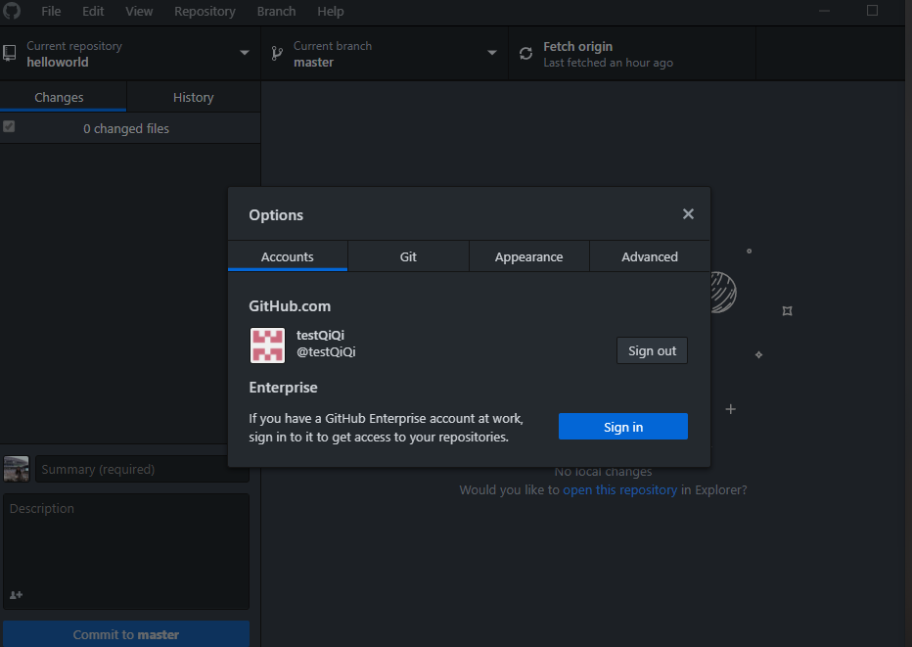
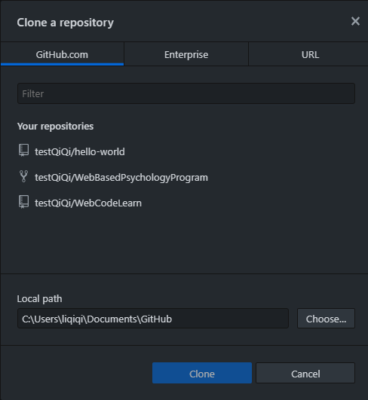
扩展：GitHub简易使用说明
4. 实现GitHub主页与本地文件的传输
下载安装
下载Git desktop（https://desktop.github.com/ ），支持windows或Mac
在desktop登录自己的Git账号
File-> Options -> Sign in
克隆Git主页的仓库到本地（即建立本地仓库）
File -> Clone a repository，选择要克隆到本地的仓库（项目）名称
Notes:
接下来，我们看一下 Inquisit 软件，以及 Inquisit是如何实现科学心理学实验方法需求的。

Slide 46
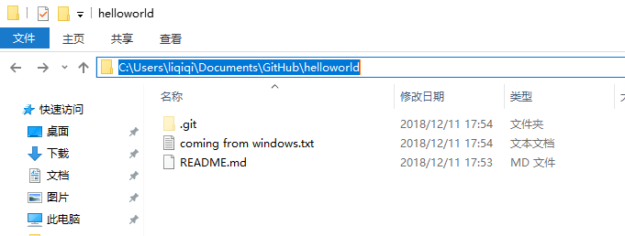
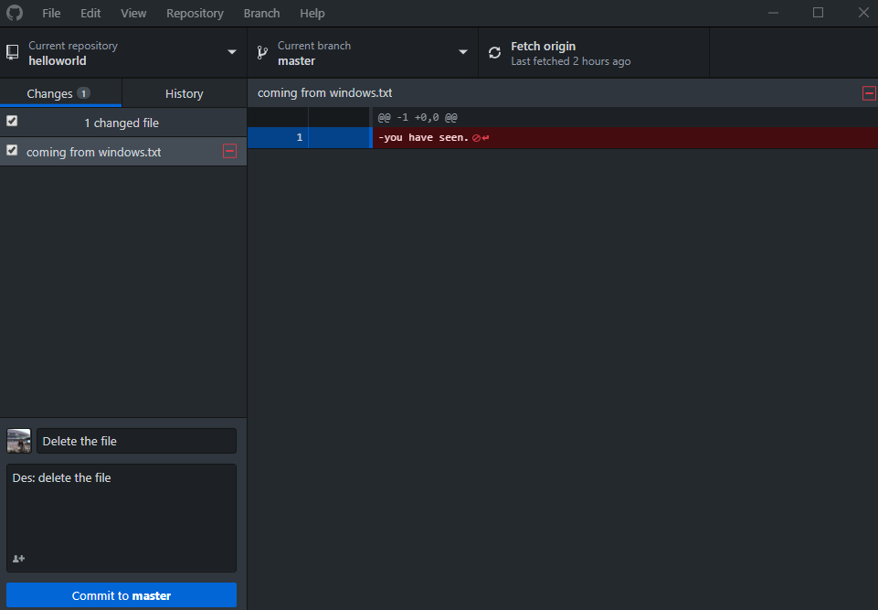

扩展：GitHub简易使用说明
4. 实现GitHub主页与本地文件的传输
③ 修改本地仓库文件（如修改文件内容或添加删除文件）
Git默认本地仓库路径：C:\Users\liqiqi\Documents\GitHub\仓库名
④ 删除仓库中原有的某个文件，如例子中的txt
可以看到changes选项卡显示1个变化
右侧为变化详情
⑤ 单击Commit to master，提交修改
⑥ 看到Push origin处产生1个commit标志
单击Push origin
⑦ 由本地仓库向git远程仓库同步成功！
changes选项卡
对当前change添加说明
Notes:
接下来，我们看一下 Inquisit 软件，以及 Inquisit是如何实现科学心理学实验方法需求的。

Slide 47
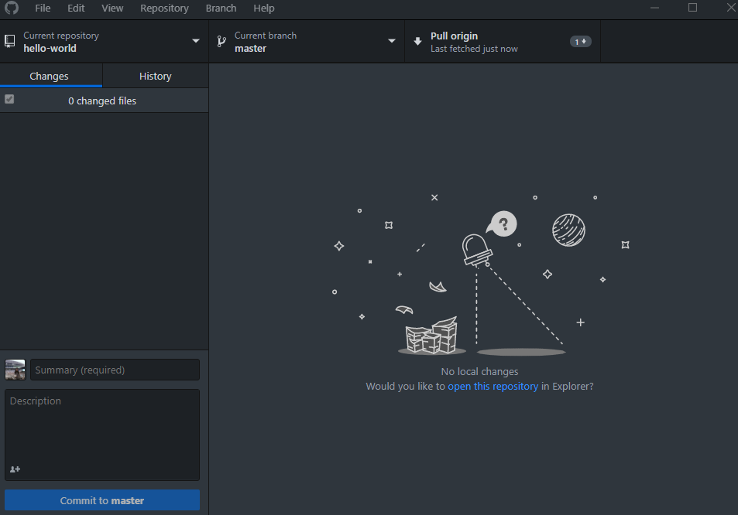
扩展：GitHub简易使用说明
4. 实现GitHub主页与本地文件的传输
⑧ 同理，当git远程仓库内容发生改变
单击git desktop页面的 Fetch origin
则出现Pull origin标志
并显示更新个数及向下的箭头
单击Pull origin
则将远程仓库更新同步到本地仓库
（可进入本地文件夹进行查看）
表明远程仓库有一处更新
Notes:
接下来，我们看一下 Inquisit 软件，以及 Inquisit是如何实现科学心理学实验方法需求的。

Slide 48
祝福大家学的愉快~
Notes:
接下来，我们看一下 Inquisit 软件，以及 Inquisit是如何实现科学心理学实验方法需求的。

